Slide 1


EISTI – CYTech
École d’Ingénieurs
Informatique - Mathématiques
Cergy (95) – Pau (64)

Slide 2




Une École d’Ingénieurs reconnue
Membre de la Conférence des Grandes Écoles
Habilitée par la Commission des Titres d’Ingénieur
Établissement
Public au 01/01/2020

Slide 3

Admissions
Terminales S
Procédure Avenir Bac : Dossier et Concours Avenir
Les meilleurs dossiers sont grands classés et sont exemptés des épreuves
1 seule journée d’épreuves
le 8 mai
Diplôme d’Ingénieur en 5 ans

Slide 4
La réforme du bac 2021
Quelles spécialités choisir?
Le choix de l’option « Mathématiques expertes » sera un plus dans l’étude du dossier.
CLASSE DE PREMIÈRE | CLASSE DE TERMINALE
Spécialité n°1 Mathématiques | Spécialité n°1 Mathématiques
Spécialité n°2 Physique / Chimie | Spécialité n°2 Une spécialité scientifique
Spécialité n°3 Libre (scientifique ou non)

Slide 5

Le Concours Avenir
Note finale :
Analyse du dossier 20%
Épreuves écrites 80%
Il existe une appli mobile pour réviser
QCM
Des annales sont téléchargeables sur le site du Concours Avenir
Des journées de préparation sont proposées par l’EISTI le 21 mars et le 18 avril 2020.

Slide 6
La Prépa EISTI
2 ans à 30h de cours par semaine
280 places proposées aux Bac S sur les 2 campus de l’EISTI
Contrôle continu : pas de concours pour intégrer l’école d’ingénieurs
Projets/travail en équipe
Inscription parallèle en L1/L2 Maths-Info
95% des élèves de la Prépa EISTI intègrent la formation d’Ingénieurs

Slide 7
L’École d’Ingénieur
3 années pour choisir votre domaine : cursus progressif
PC portable fourni durant les 3 ans
École virtuelle AREL (Atelier de Ressource E-Learning)
Ingénieurs Maths : Maths-Finance et Maths-Informatique
Ingénieurs Info : Systèmes d’information et Informatique d’entreprise

Slide 8
Ingénieur Informatique
C’est quoi?

Slide 9




Cybersécurité
Tester la fiabilité informatique et mettre en place des outils de sécurité.
Confidentialité des données
Contrôle d’accès
Réseaux
Cryptographie
Hacking
Tous les secteurs
liés à internet

Slide 10
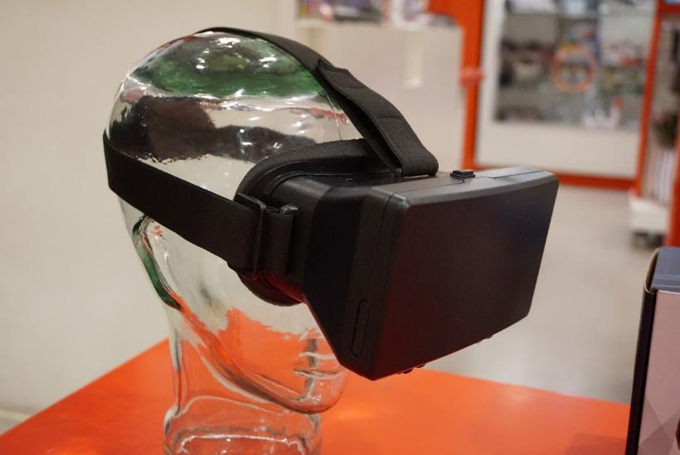



Visual computing
Innover et développer des outils de traitement d’images interactives.
Imagerie numérique
Réalité virtuelle
Réalité augmentée
3D
Infographie, Jeu vidéo,
Applications mobiles,
Multimédia

Slide 11
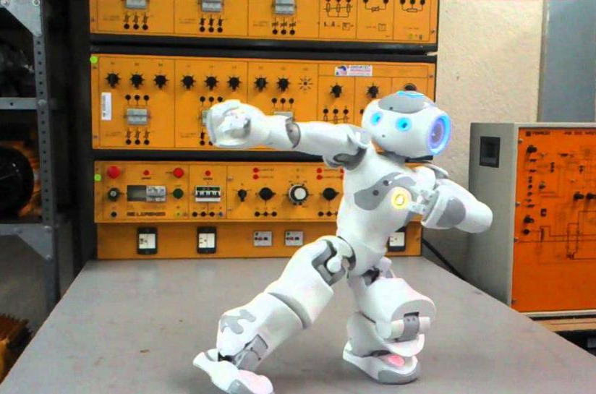



Informatique embarquée
Concevoir des systèmes embarqués et des objets connectés en temps réel.
Programmation GPU
Arduino
Applications Smartphone
Programmation de drone
Industrie
Objets connectés
R&D

Slide 12




Cloud computing
Concevoir des solutions pour libérer réseaux et systèmes d’information des contraintes de distance, de volumes et de délais.
Applications mobiles
Stockage de données
Ergonomie
Frameworks
Tous secteurs

Slide 13
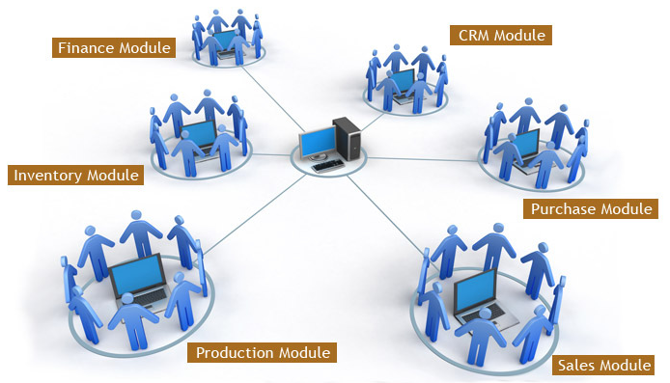


Intégration ERP
Piloter l’installation d’un logiciel de gestion global d’une entreprise. (ERP : Enterprise Resource Planning)
Mise en place de l’ERP
Optimisation de sa configuration
Formation des utilisateurs
Tous secteurs

Slide 14



Business intelligence et analytics
Mettre en place les outils apportant au dirigeant de l’entreprise une information directement exploitable sur la stratégie à adopter.
Théorie du décisionnel
Management et gestion de projet
Reporting
Sociétés d’audit
et de conseil
Et tous secteurs

Slide 15
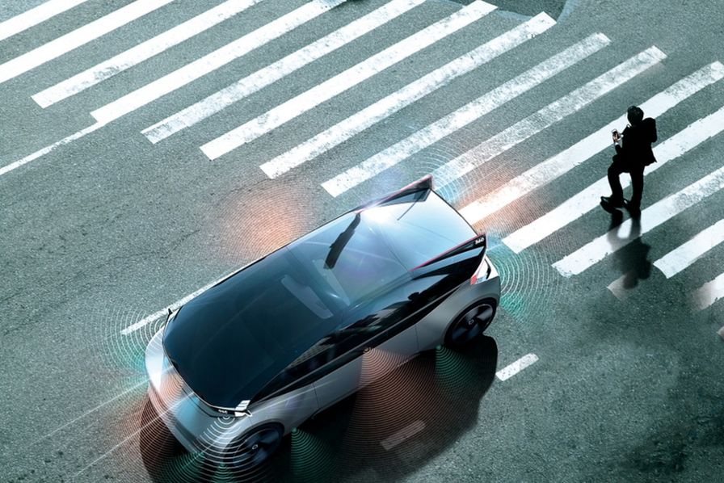



Intelligence artificielle
Mettre en œuvre des techniques visant à permettre aux machines d’imiter une forme d’intelligence réelle.
Deep learning
Algorithmes
API (Application Programming Interfaces)
Automobile, Santé,
Sécurité, Environnement, Marketing

Slide 16
Ingénieur Mathématiques
C’est quoi ?

Slide 17



Data science
Créer des méthodes de tri et d'analyse de données massives, afin d'en extraire des informations ayant de la valeur.
Big Data
Statistiques
Algorithmes
Optimisation
Bases de données
Publicité, Banques,
Transports, Télécoms,
SI, Industrie

Slide 18



Ingénierie financière
Utiliser l’informatique et les mathématiques pour comprendre, analyser et agir sur les marchés financiers.
Analyse de marché
Analyse des risques
Gestion de portefeuille
Outils informatiques appliqués à la finance
Banques,
Marchés financiers
Assurances

Slide 19
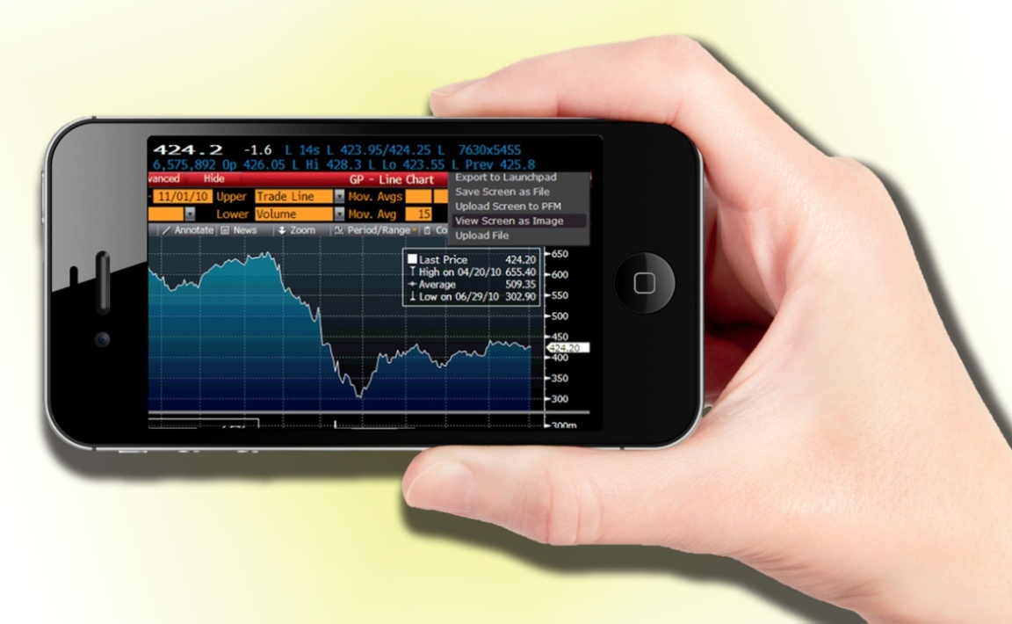

Finance et technologies
Anticiper les besoins du secteur financier en termes de nouvelles technologies.
Systèmes d’informations
Modélisation mathématique
Programmation Java et Java EE
Banques,
Marchés financiers
Assurances

Slide 20
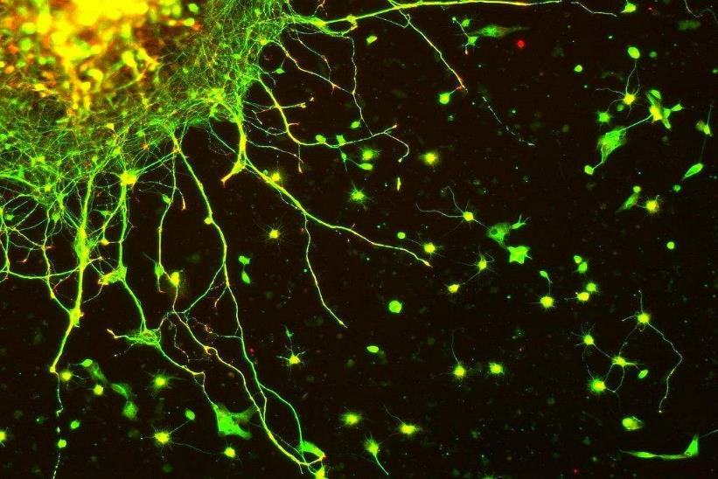


Ingénierie mathématique et simulation informatique
Comprendre, développer et modéliser des phénomènes réels afin de les analyser et de mieux les prévoir.
Calcul hautes performances
Deep learning
Simulation innovante
Réseaux de neurones
Aéronautique,
Environnement,
Automobile, Géologie,
Astronomie…

Slide 21

Le métier d’Ingénieur
Trouver une solution technique et technologique à un problème donné.
Pour cela, il fait appel à ses connaissances scientifiques mais aussi à ses softs-skills (management, gestion, économie, culture générale…)
Il doit pouvoir s’adapter à son environnement.
C’est pourquoi il est très polyvalent et peut travailler dans n’importe quel domaine.

Slide 22





L’école des doubles diplômes
Les Eistiens obtiennent des doubles compétences de grade Master (Bac+5) grâce à :

Slide 23
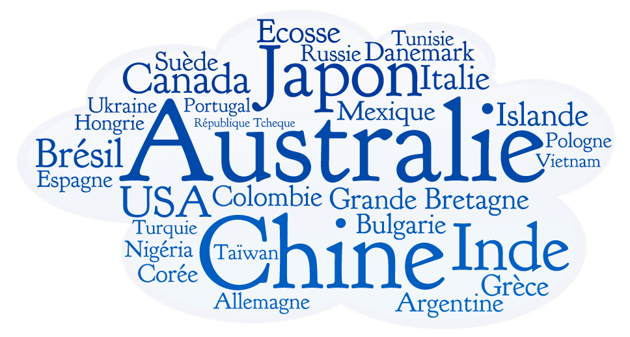
Accords à l’international
81 partenaires dans 38 pays
Mobilité d’un semestre obligatoire (stage ou échange académique)

Slide 24
Les stages
Toute l’année, l’EISTI propose des :
Forums étudiants-entreprises
Rencontres avec les anciens diplômés
Journées des maîtres de stage
Interventions de DRH et de professionnels dans les cours
Projets d’entreprise
Simulations d’entretiens individuels
Déjeuners-rencontres
Une plateforme d’offres de stages France et étranger
+ de 12 mois sur 3 ans
Comment trouver ?
2ème Année
22 semaines
Analyse et programmation
3ème Année
24 semaines
Conduite de projet
1ère année
14 semaines
Analyse et programmation
En moyenne : 6 offres de stage par élève de 3ème année

Slide 25
Les frais de scolarité futurs
4 950€/an pour la Prépa EISTI (2 ans)
Environ 3 000€/an pour l’École d’Ingénieurs (sur 3 ans)
Statut public au 01/01/2020
Prix du PC portable inclus (caution de 750€)
Salles équipées accessibles 24h/24
Partenariats avec les banques : conditions préférentielles

Slide 26

L’insertion professionnelle
4800 Anciens Élèves
96% des élèves-ingénieurs sont recrutés avant la remise du diplôme
Salaire brut moyen première embauche : 46 600€/an

Slide 27
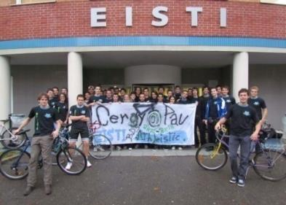

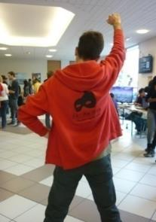
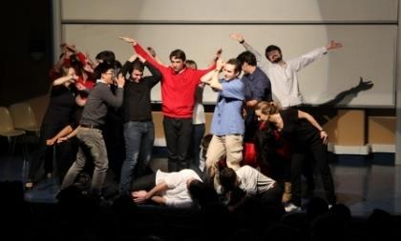

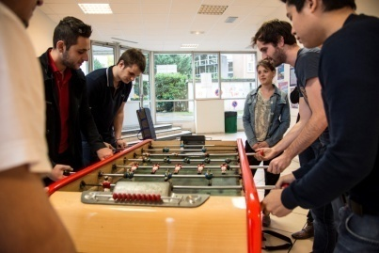
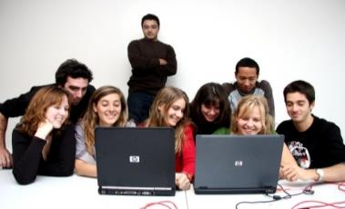
Les associations
Le cercle, association des anciens élèves
Le bureau des sports, le bureau des élèves
Cap Eisti, la junior entreprise
Atilla, l’association des développeurs
ATEC, l’asso de l’égalité des chances
Les forts scénés, Graph’Eisti, la Guilde, L’Art Scène
et plein d’autres !

Slide 28




Les valeurs de l’École
Des valeurs importantes à l’EISTI mais aussi dans la vie ;-)

Slide 29

Prochaine Journée Portes Ouvertes
Le samedi 1er février 2020 à Cergy, de 10h à 17h

Slide 30




Tout sur :
www.eisti.fr
Rejoignez-nous sur :
my
EISTI

